Slide 1
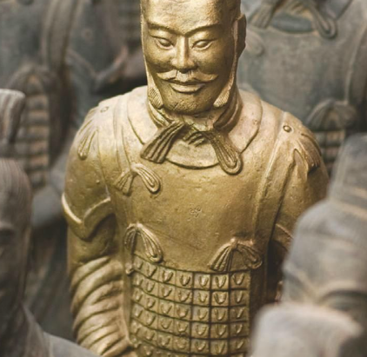
Društvena obilježja i regije

Slide 2
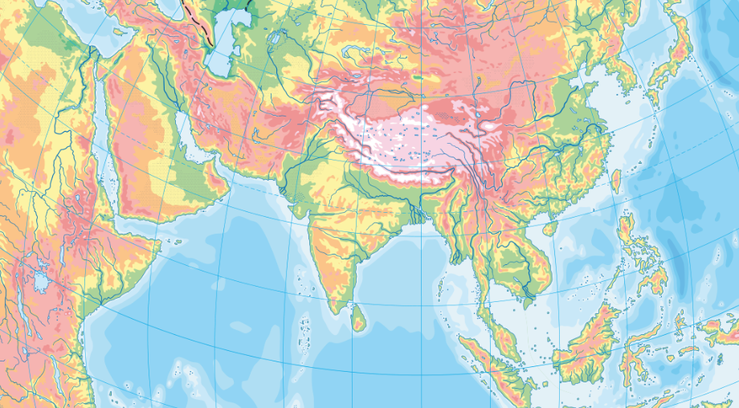
Mezopotamska
Prve civilizacije
Huang Ho
Eufrat
Tigris
Indijska
Kineska
Zajednička obilježja:
uz rijeke u plodnim nizinama
stočarstvo i poljodjelstvo
mogućnost razvoja sjedilačkog društva
nomadski život u stepama središnje Azije
Ind
Chang Jiang

Slide 3
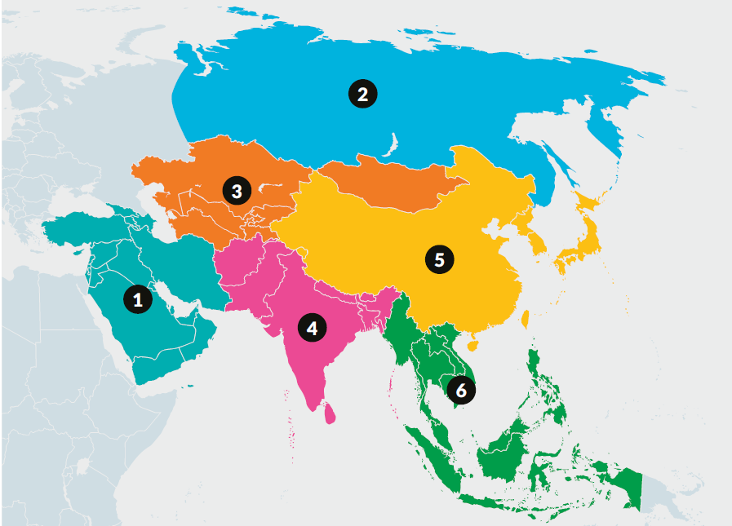

Slide 4
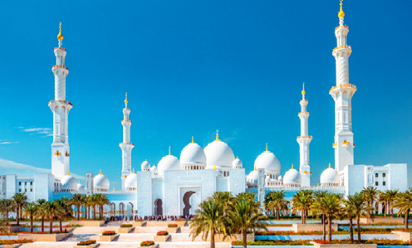
Jugozapadna Azija
nafta
suha klima
islamska vjera

Slide 5
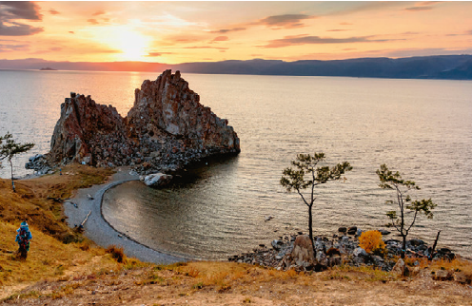
Sjeverna Azija
ruski Sibir
hladna klima
velika rudna bogatstva

Slide 6
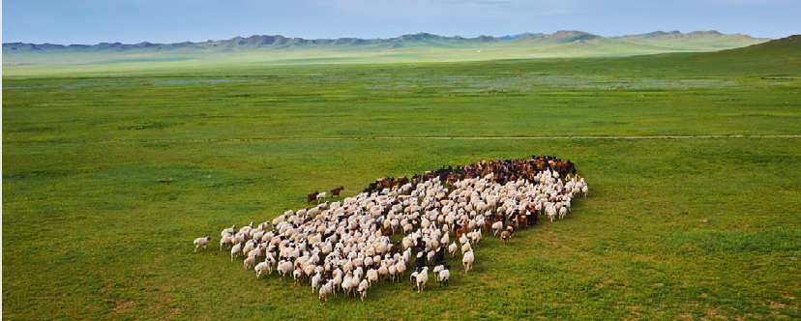


Srednja Azija
nomadska prošlost
hladne pustinje i stepe

Slide 7
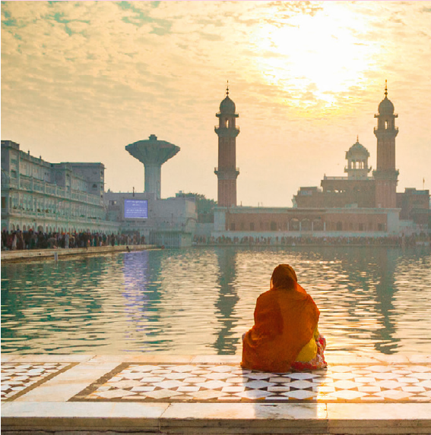


Južna Azija
Indijski potkontinent
odvojen planinama

Slide 8

Istočna Azija
drevne civilizacije
najrazvijenija industrija

Slide 9
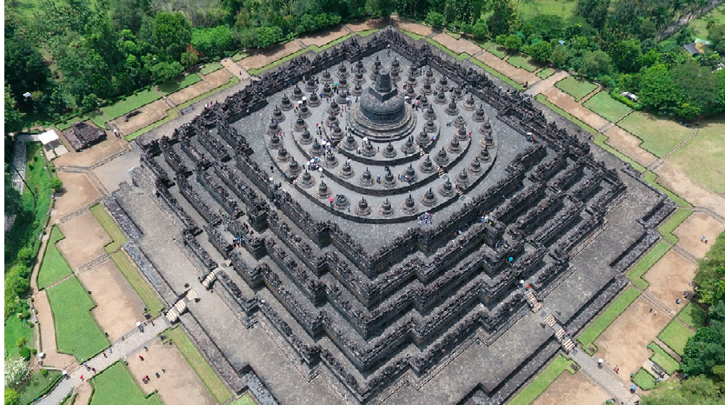
Jugoistočna Azija
tropska klima
kultura pod utjecajem Kine i Indije

Slide 10
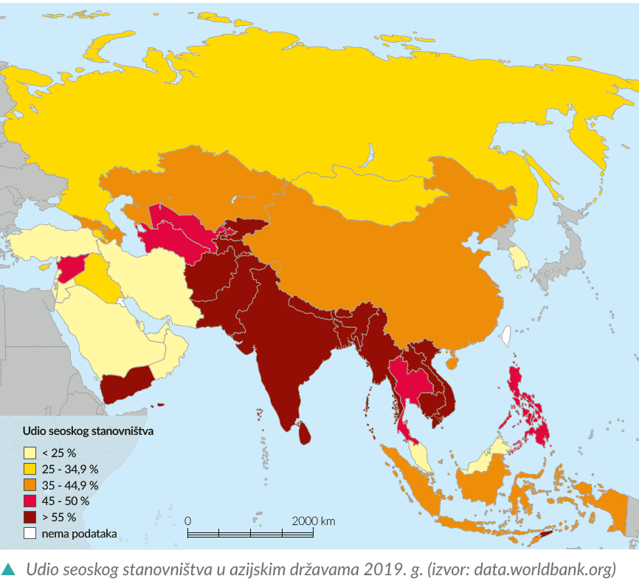
Pomoću karte odgovori na pitanja:
Navedi dvije regije s najvećim udjelom seoskog stanovništva
Navedi dvije regija s najmanjim udjelom seoskog stanovništva
Razmisli koji su mogući razlozi za takvu raspodjelu seoskog stanovništva po regijama.
Prepoznaješ li barem jednu državu s više od 55% seoskog stanovništva i barem jednu državu s manje od 25% seoskog stanovništva?

Slide 11

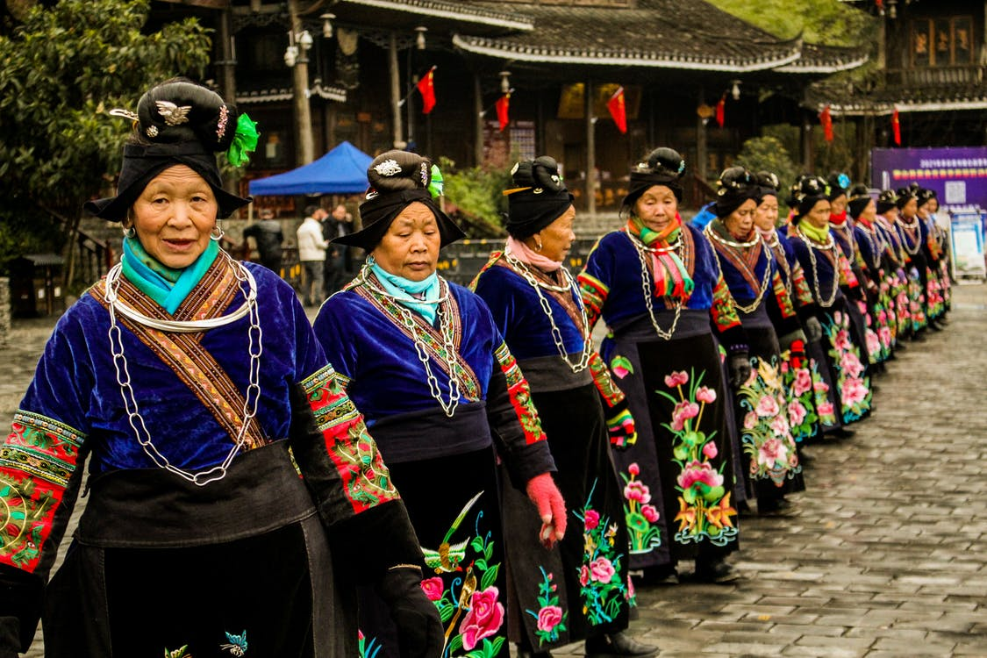
Tradicija i suvremenost – selo i grad
Notes:
Slika 1. Tradicionalna nošnja u kineskom selu
Slika 2. Shanghai
Usporedba razlika.

Slide 12
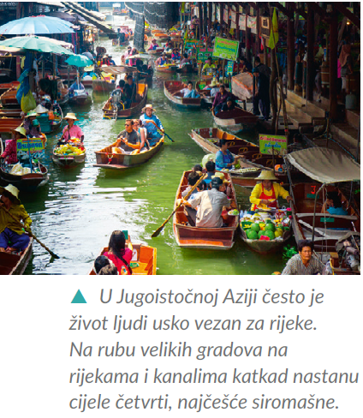
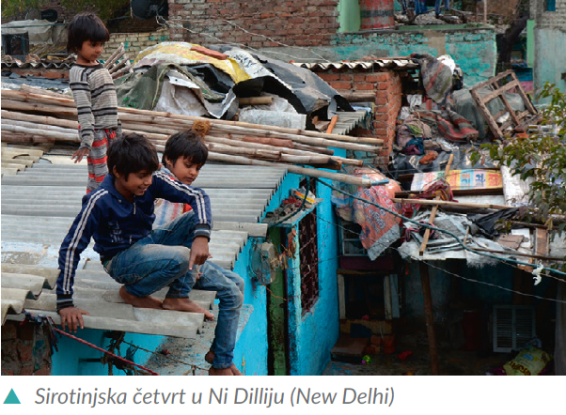
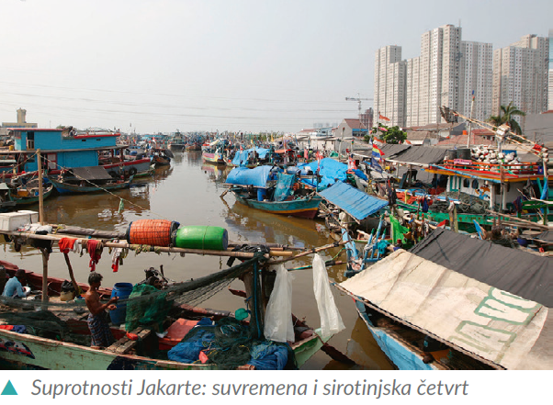
Gradovi – razlike između razvijenih i nerazvijenih
U manje razvijenim državama najveći gradovi i dalje rastu po broju stanovnika zbog odlaska stanovništva iz prenapučenih sela u potrazi za poslom
Pomoću slika opiši probleme i specifičnosti velikih gradova nerazvijenih azijskih država.

Slide 13
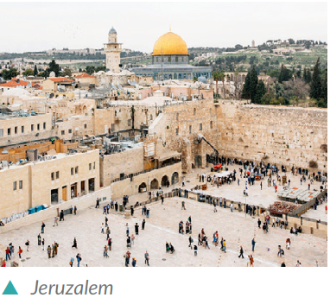

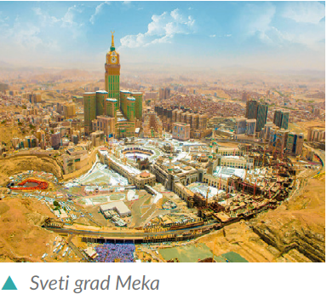
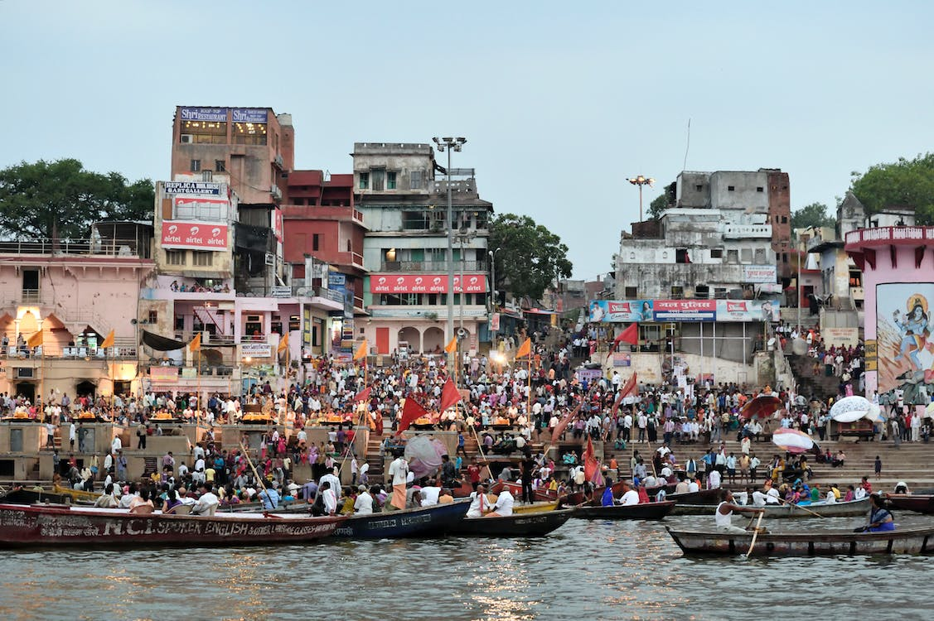
Bogatstvo kulturne baštine
Turizam
Vjerska središta brojnih svjetskih religija:
Meka u Saudijskog Arabiji
Varanasi u Indiji
Lhasa na Tibetu
Jeruzalem u Izraelu
Pronađi gradove na karti te navedi o kojim religijama je riječ.
Varanasi na rijeci Ganges
Notes:
Meka – islam, Varanasi – hinduizam, Lhasa – budizam i Jeruzalem – kršćanstvo, judaizam i islam.

